Slide 1


高处作业安全
汇报人：XXX
2026-08-17

Slide 2
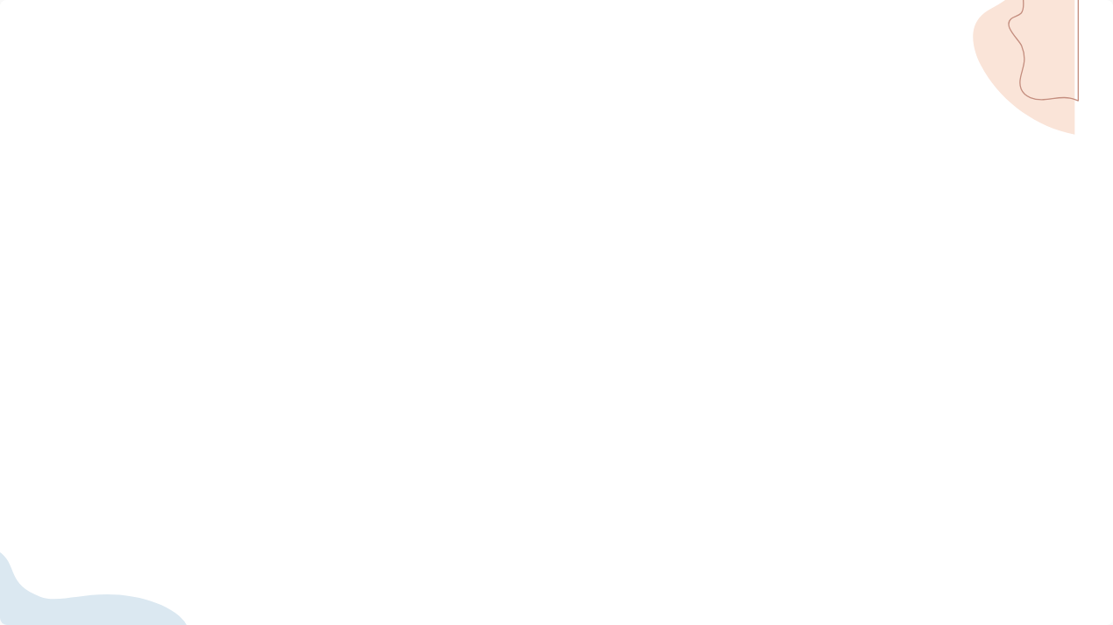
  高处作业概述与风险
  安全防护设施与个人防护用品
  作业许可与安全操作规程
  事故预防与应急措施
  案例警示与安全责任
  总结与行动
目录

Slide 3


01
高处作业概述与风险

Slide 4
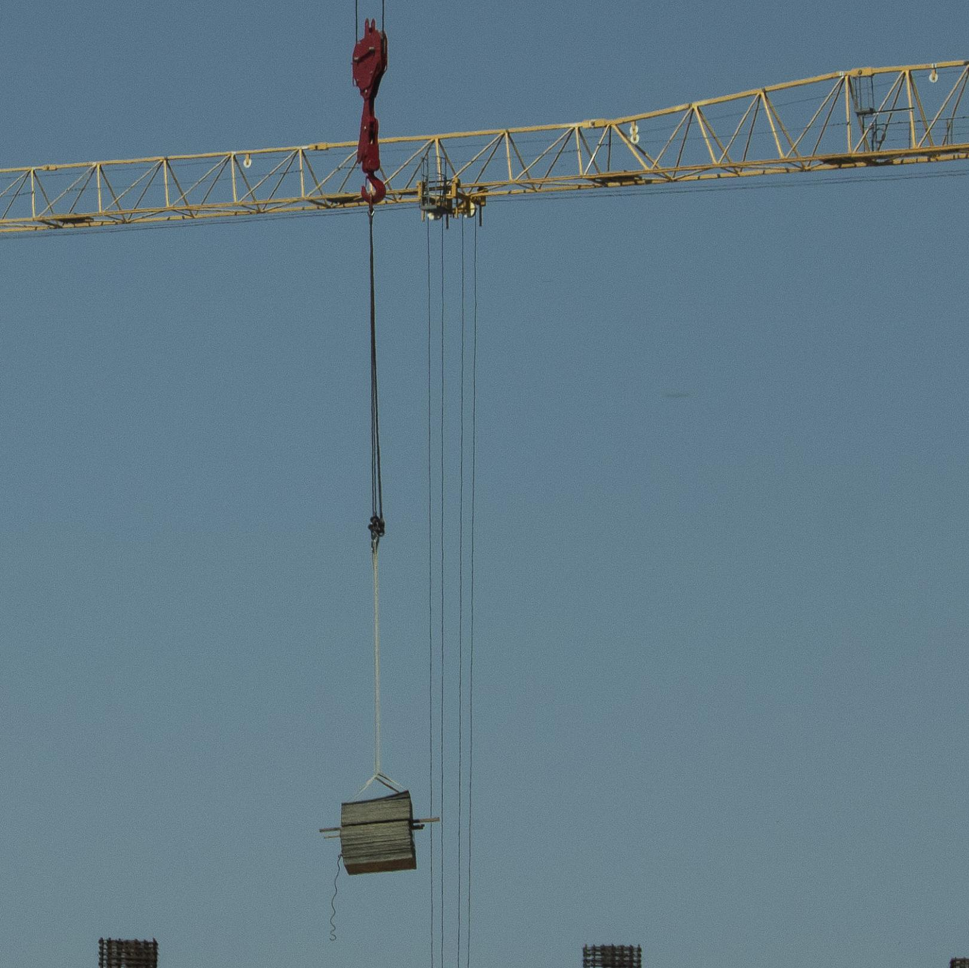
定义与常见作业场景
国家标准定义
依据GB 3608—2025《高处作业分级》，凡在坠落高度基准面2米以上（含2米）且存在坠落可能的位置进行的作业均属高处作业，包括梯道攀爬、货舱冲洗、克令吊钢丝绳更换等场景。
典型作业类型
临边作业（工作面围护高度不足80cm）、洞口作业（桩孔/管道旁操作）、攀登作业（借助脚手架/梯子）、悬空作业（无可靠立足点）及交叉作业（上下层空间贯通）。
分级标准
按高度分为2～5米（一级）、5～15米（二级）、15～30米（三级）和30米以上（特级），存在客观危险因素时需升级管控等级。

Slide 5
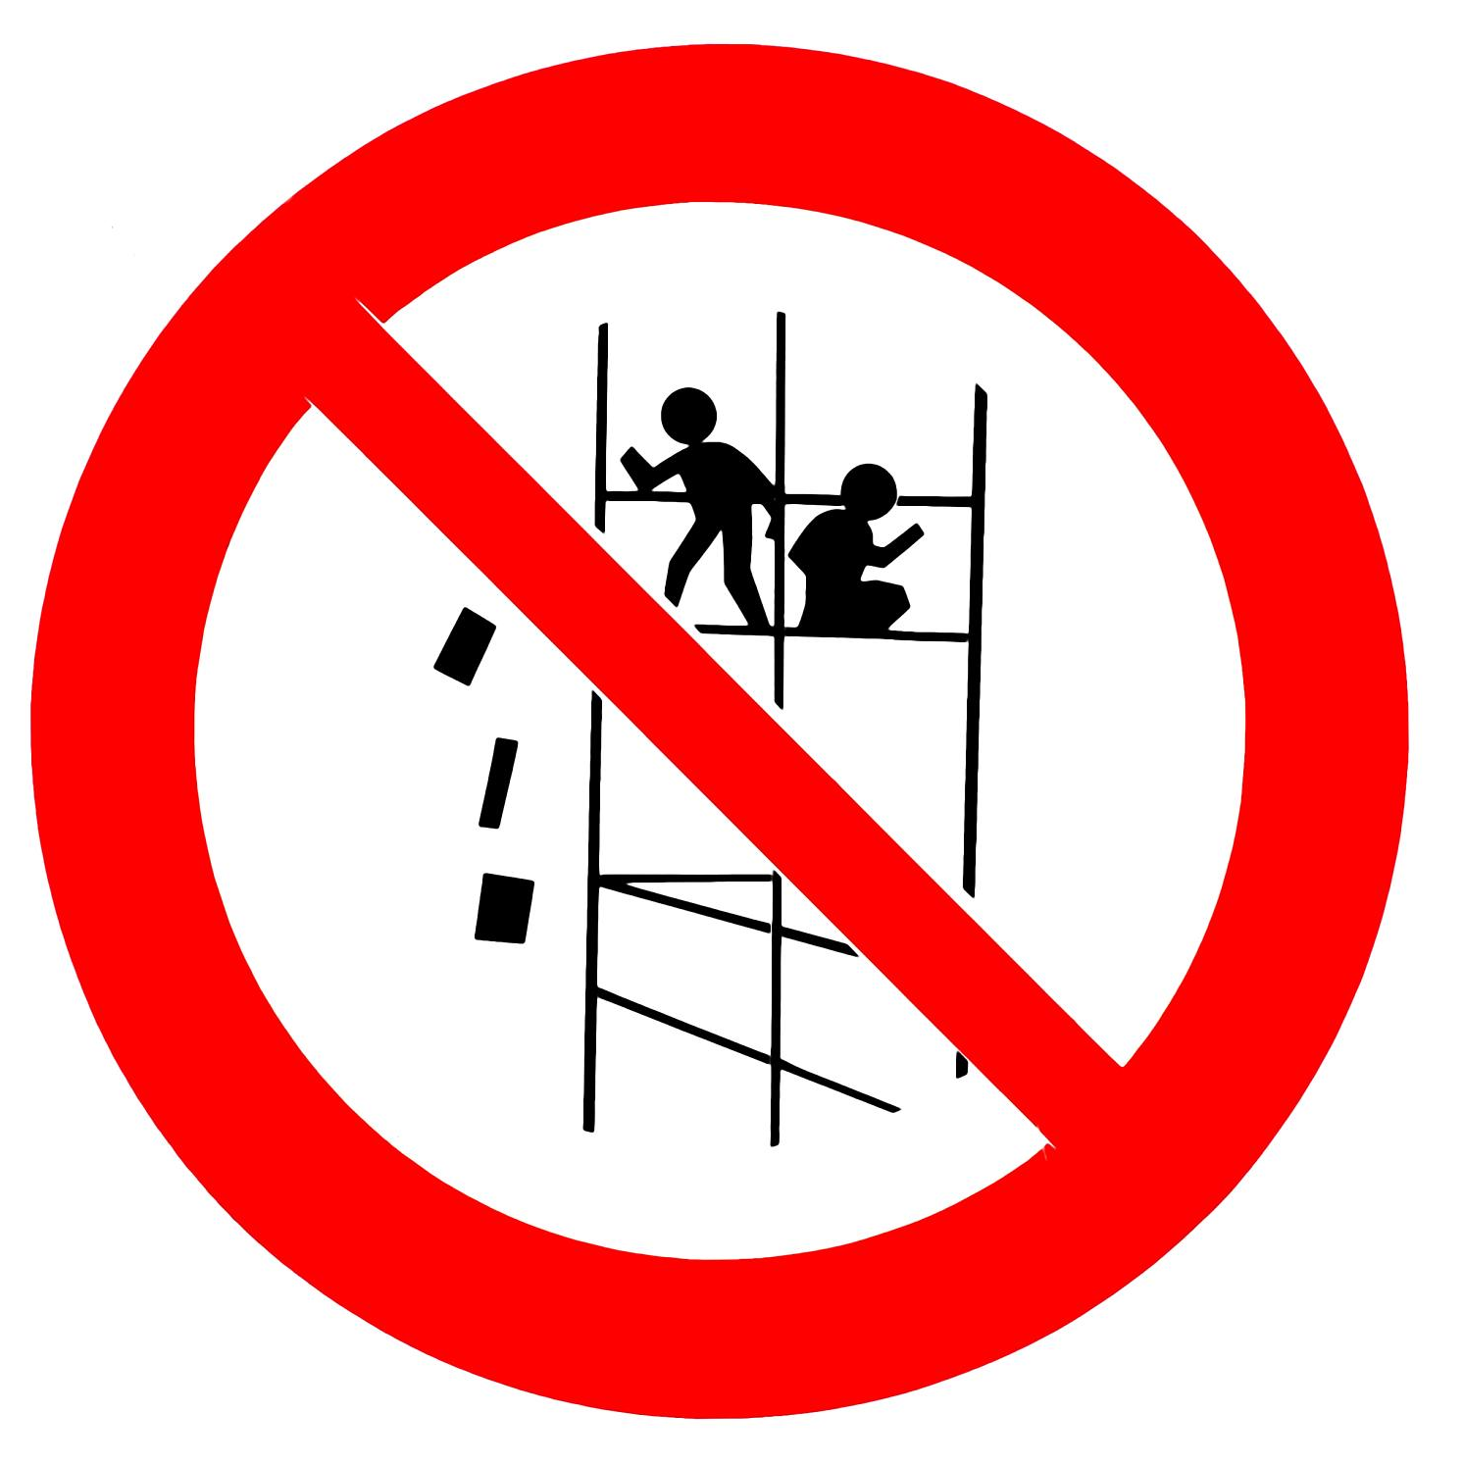
主要危险因素辨识
人的不安全行为
物的不安全状态
包括未佩戴安全防护装备（安全带/安全帽）、擅自拆除防护设施、违规攀爬非通道区域（如脚手架/阳台）等直接引发坠落的行为。
涉及洞口/临边防护缺失、梯具稳定性不足、吊绳老化断裂、作业平台护栏不合格等设备设施缺陷。
环境风险
管理缺陷
恶劣天气（强风/雨雪）、照明不足、带电作业环境、狭窄空间活动受限等增加作业难度的外部条件。
未执行作业审批制度、安全培训不到位、监护人员缺位、未设置安全警示标识等系统性管控漏洞。

Slide 6
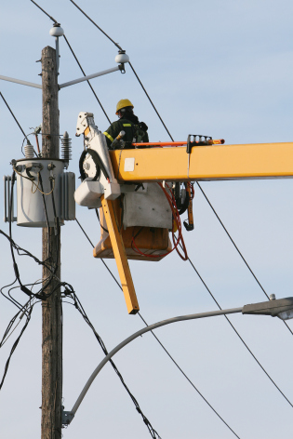
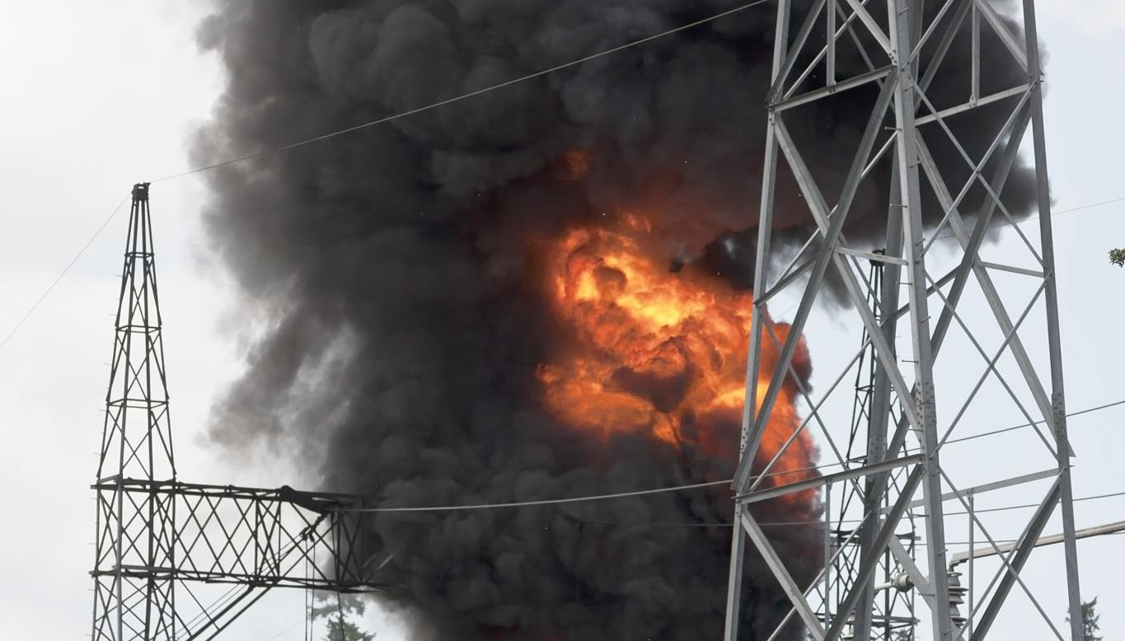
高坠事故的后果与案例
致命伤害
多类型伤害
上海市某冷库配电房案例中，工人从2.3米配电柜顶部跌落致死；安徽省氮肥厂7米平台坠落事故导致2人死亡，显示低高度坠落仍可能致命。
除直接坠落伤亡外，可能伴随物体打击（工具材料坠落）、触电（接触高空线路）、火灾（焊接火花引燃）等次生灾害。
经济损失与法律责任
事故导致停工整改、医疗赔偿、行政处罚，涉事单位可能面临《安全生产法》追责，相关责任人承担刑事或民事责任。

Slide 7
相关法规标准解读
强制标准要求
特种作业管理
GB 3608—2025规定高处作业必须实施分级管控，2026年5月1日起执行，明确A/B类分级方法（无危险因素按高度分级，存在危险因素时升级管控）。
高处作业人员需持证上岗，通过安全技术培训并考核取得操作证，禁止无证或酒后、患病等不适岗人员作业。
01
02
防护设施规范
过程控制条款
洞口需设盖板/防护栏杆（高度≥1.2m），临边装设挡脚板/安全网，悬空作业必须配置生命绳与防坠器。
03
04
要求作业前审批、技术交底、设置警戒区，作业中专人监护、禁止抛掷工具，雨后检查架体稳定性等动态管理措施。

Slide 8
02
安全防护设施与个人防护用品

Slide 9
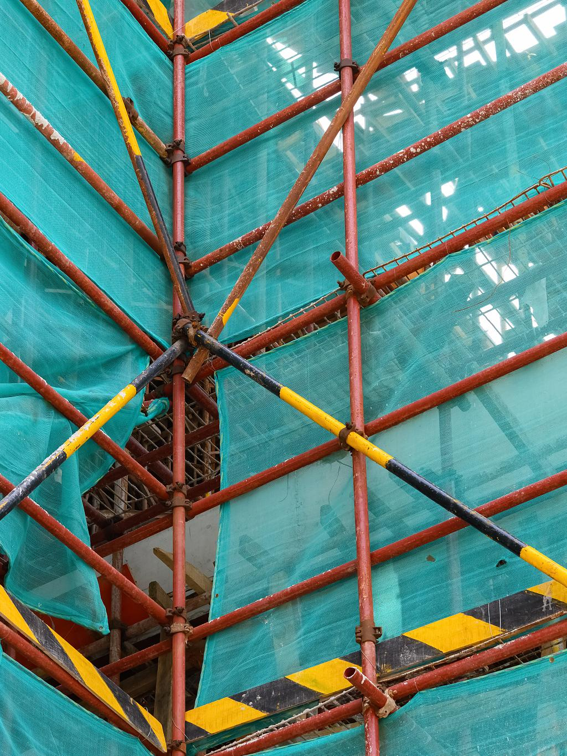
安全网、防护栏杆、脚手架要求
01
安全网规范
安全网材质需符合国家标准，网目边长不大于8cm，平网宽度不小于3m，立网高度不低于1.2m。密目式安全立网每100cm²网目数≥2000目，需阻燃且能承受5kg钢管从3米高处坠落冲击。
02
防护栏杆设置
临边防护栏杆需设上下两道横杆（上杆1.2m高，下杆50-60cm高），立杆间距≤2m，并加设挡脚板（≥18cm高）或安全网封闭。超过1.2m时需增设横杆，间距≤60cm。
03
脚手架验收
仅允许使用验收合格的脚手架，严禁依托不稳定结构作业。脚手架外立面需全封闭密目式安全网，网体与架体绑扎牢固，环扣逐个穿绳固定。

Slide 10
安全带、安全帽、防滑鞋的正确使用
01
02
03
04
安全带高挂低用
安全帽佩戴规范
防滑鞋选择
防坠器配套使用
安全带必须系挂在作业面上方牢固支点（如承重钢梁、预埋挂点），严禁系挂移动或不牢固物体（如临时横杆、装饰构件）。遵循“双钩交替”原则，确保坠落时冲击距离最短。
安全帽需调整至合适头围，帽衬与帽壳间距≥25mm，下颌带必须系紧。破损或超使用年限（一般2-3年）的安全帽需及时更换。
作业人员需穿防滑鞋，鞋底需具备防滑纹路和抗穿刺性能，避免在湿滑或倾斜表面作业时滑倒。
防坠器需与垂直生命绳配套，挂点高度≥1.4m，钢丝绳直径≥10mm，跨距≤12m，垂度≥300mm以确保缓冲效果。

Slide 11
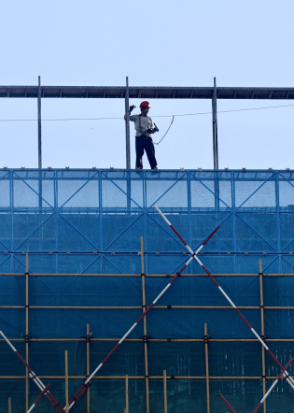
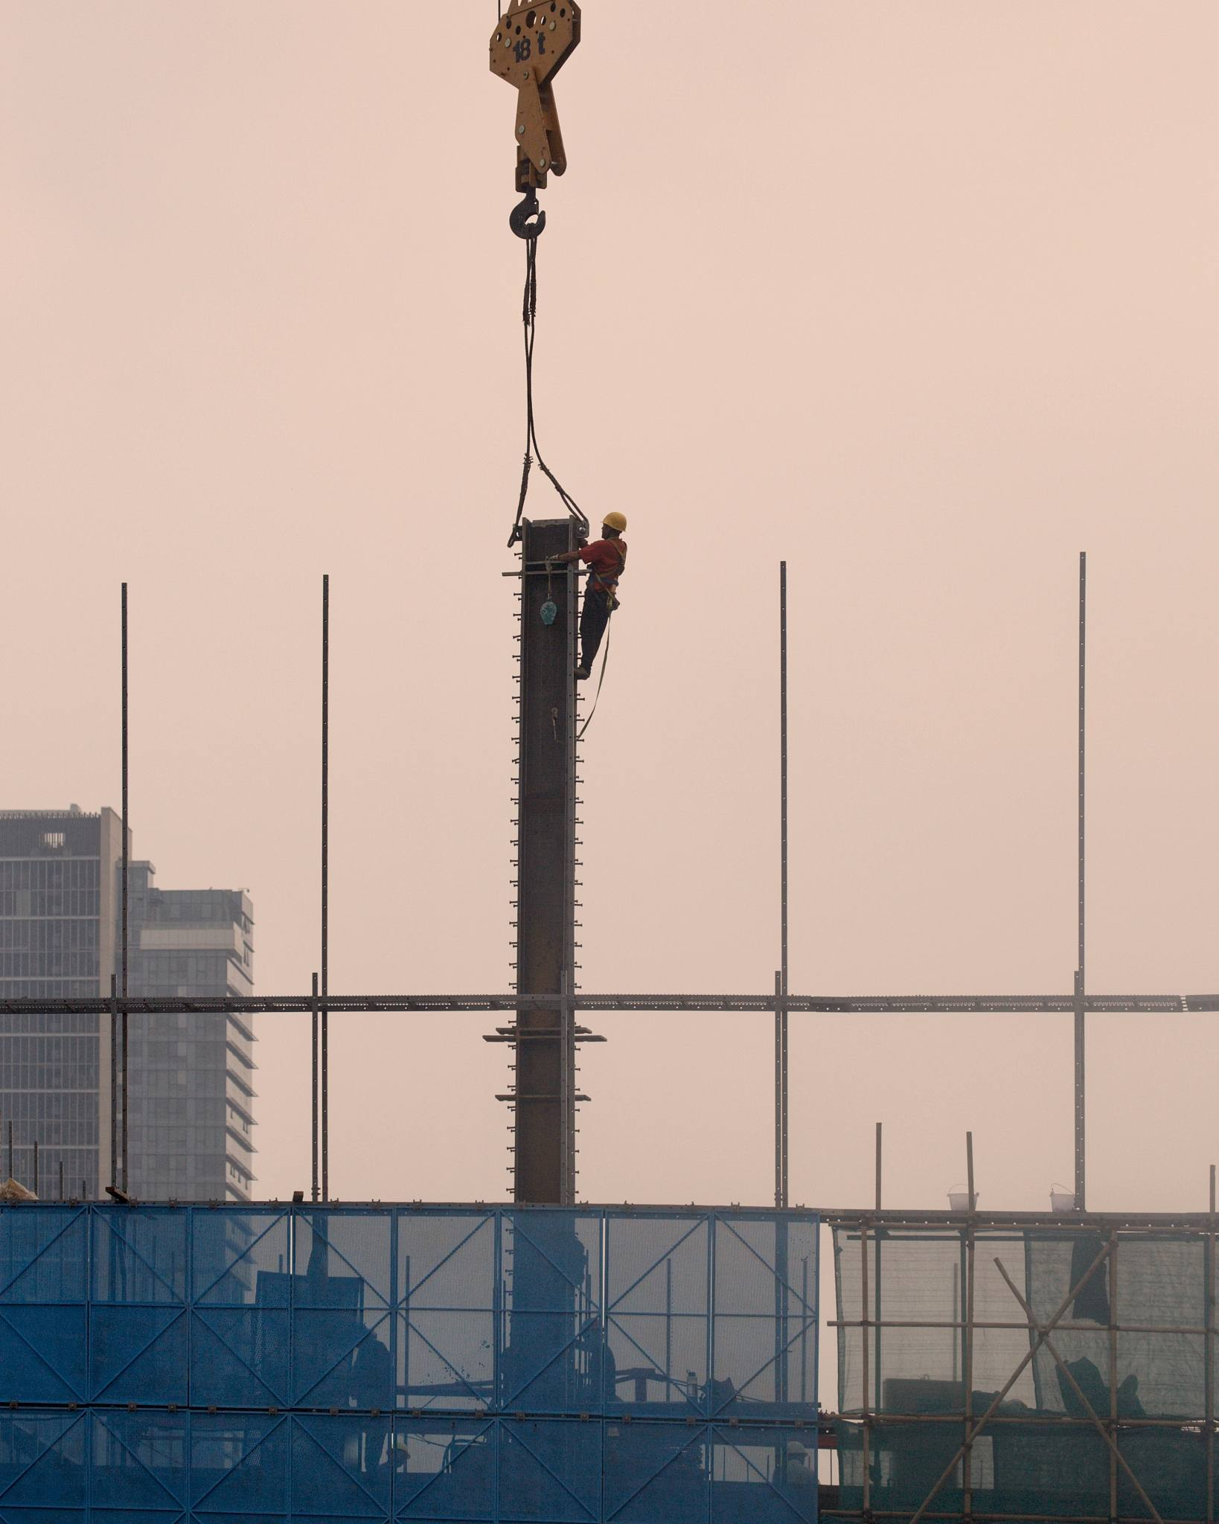
防护设施的检查与维护
每日作业前检查
安全网需检查网绳无断裂、节点牢固；防护栏杆需确认横杆无松动、立杆无倾斜；脚手架需排查基础沉降、连接件缺失等问题。
定期强度测试
安全网每季度进行沙袋冲击测试（100kg沙袋2m高坠落，撕裂口≤0.2m）；安全带每6个月静载荷试验（225kg维持5分钟，无变形破裂）。
维护与更换标准
发现防护设施锈蚀、变形或破损需立即停用并更换。密目网若出现开眼环扣脱落或网目孔径超12mm，必须报废处理。

Slide 12
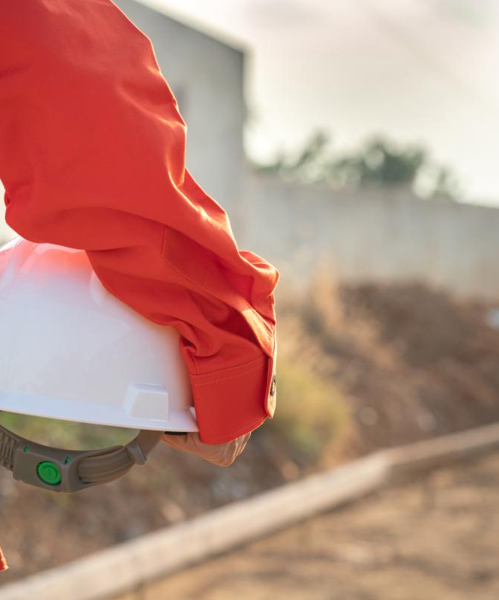
个人防护用品常见错误与纠正
错误
错误
低挂高用安全带：系挂点低于作业平面会导致坠落冲击力增大，需纠正为“高挂低用”，优先选择上方混凝土结构或专用锚点。
安全网未全封闭：脚手架外立面未全封闭密目网或存在缝隙，需补挂并确保网间重叠≥10cm，绑扎间距≤45cm。
错误
错误
防护栏杆未同步施工：临边防护栏杆滞后于主体施工，需同步安装并验收，严禁临时拆除或挪用。
使用非阻燃安全网：施工现场安全网必须为阻燃材质，普通网遇火易蔓延，需更换为符合GB 5725标准的阻燃网。

Slide 13
03
作业许可与安全操作规程

Slide 14
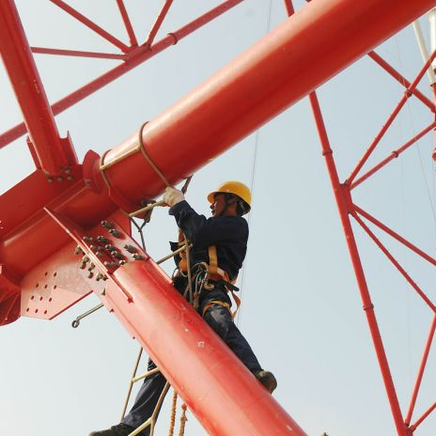
高处作业许可制度流程
分级申请与审批
1
根据作业高度分为一级（2-5米）、二级（5-15米）、三级（15-30米）及特级（30米以上），一级、二级由作业部门负责人和安全员审核，三级需安全管理部门现场勘查后由安全总监签发，特级需分管副总批准并组织专家论证。
JSA风险评估
2
作业前必须由作业负责人、安全人员及骨干开展工作安全分析（JSA），辨识危险源并制定风险削减措施，形成书面JSA worksheet作为许可申请依据。
许可证时效与变更
3
许可证有效期不超过8小时，可延期两次（每次≤8小时）；作业人员、内容、环境等变更时需重新办理，严禁超范围或超期使用。

Slide 15
作业前安全交底与风险分析
全员安全培训
作业前需对全体参与人员进行专项安全交底，明确作业风险、防护措施及应急流程，并留存签字记录，确保人员熟知高处作业禁忌（如未系安全带、酒后作业等）。
防护设施验收
检查脚手架验收牌、生命线设置、安全网张挂等硬件是否符合标准（如防护栏杆需承受1000N集中载荷），孔洞盖板需防滑固定，验收不合格禁止作业。
个人防护装备核查
逐一检查安全帽（GB2811-2019标准）、全身式安全带（D形环位于背部）、防滑鞋（GB21148标准）等装备完好性，确保无磨损或变形。
环境条件评估
监测风速（超过10.8m/s停止作业）、雷电、大雾等天气，高温环境下需安排轮休并配备防暑药品，夜间作业需确保照明覆盖无死角。

Slide 16
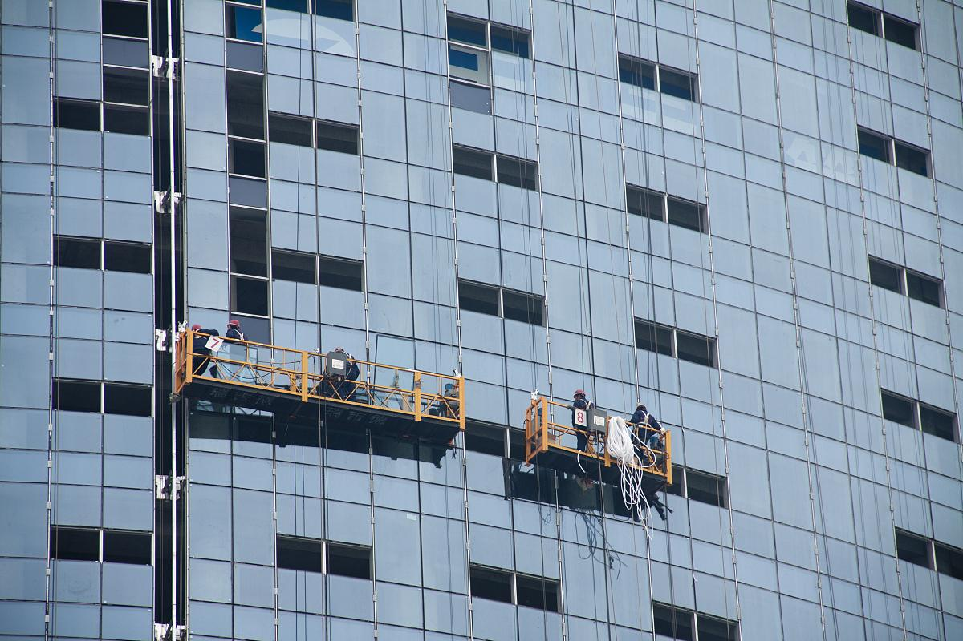
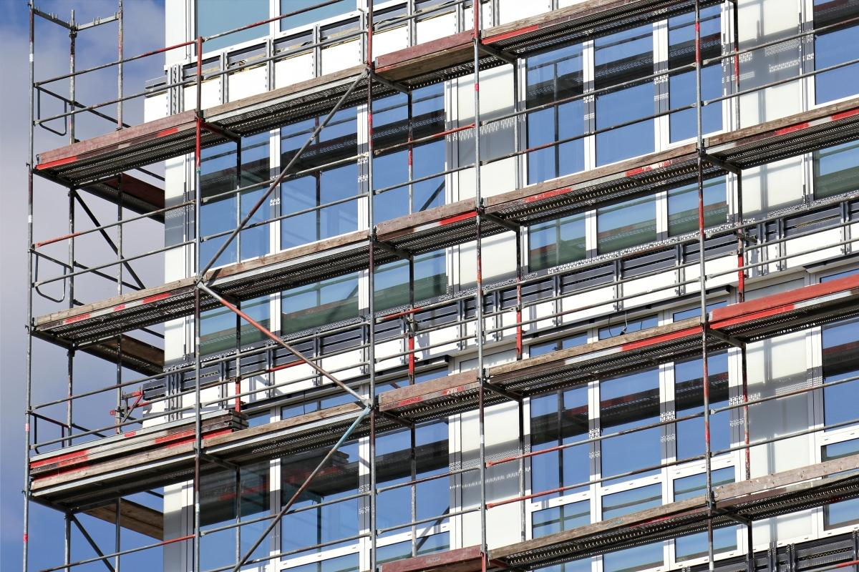
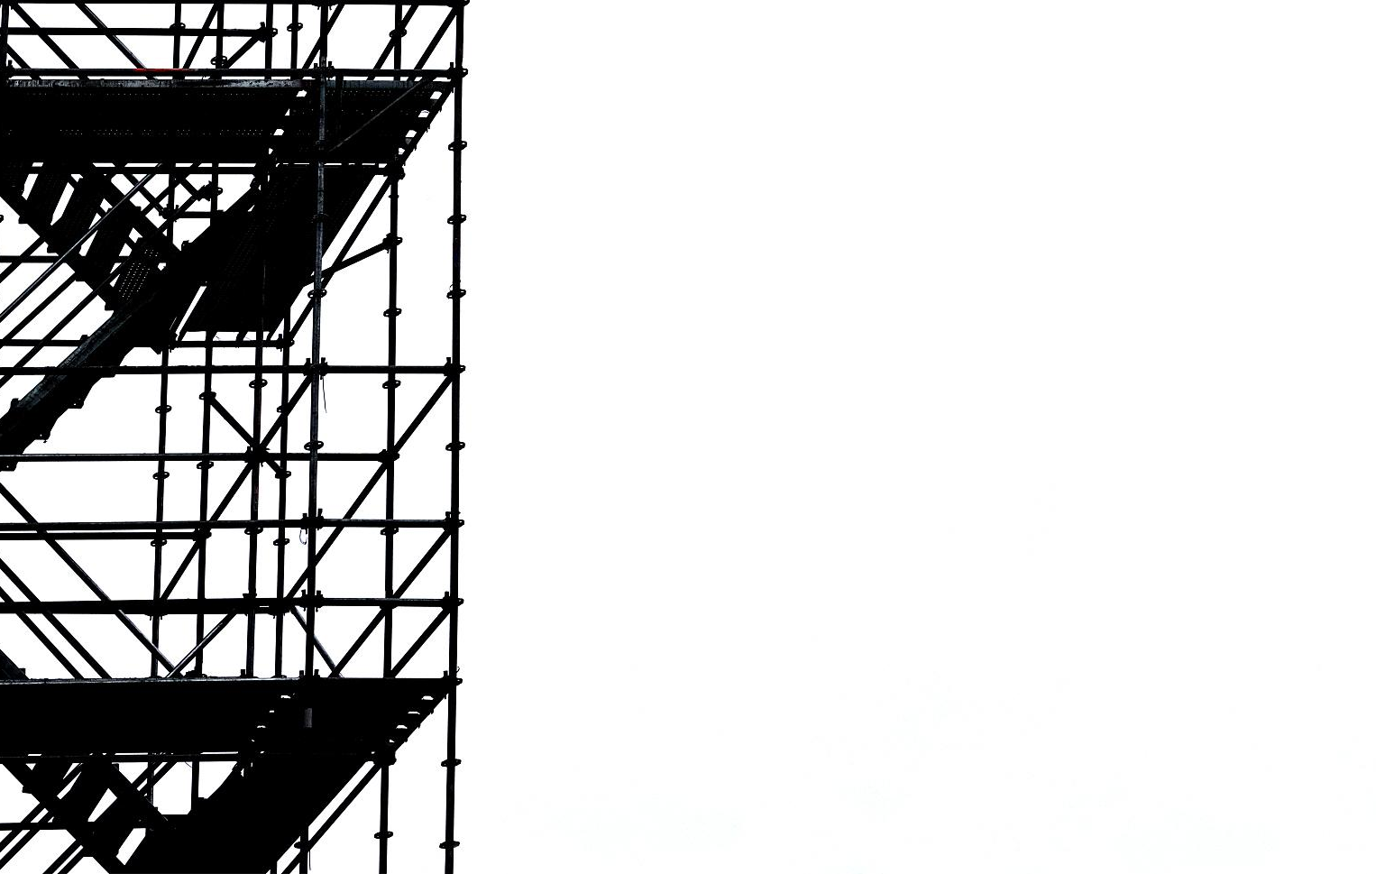
作业中的行为规范与禁止事项
禁止交叉作业
工具防坠落管理
同一垂直空间内严禁上下层同时作业，确需立体交叉作业时需设置硬质隔离层并安排专人监护。
所有工具必须系防坠绳或使用工具袋，重量超过0.5kg的物件禁止徒手传递，需通过吊索或滑轮系统运输。
禁止无防护攀爬
上下高处必须使用验收合格的梯子或脚手架，严禁攀爬结构立柱、管道等非专用攀登设施。

Slide 17
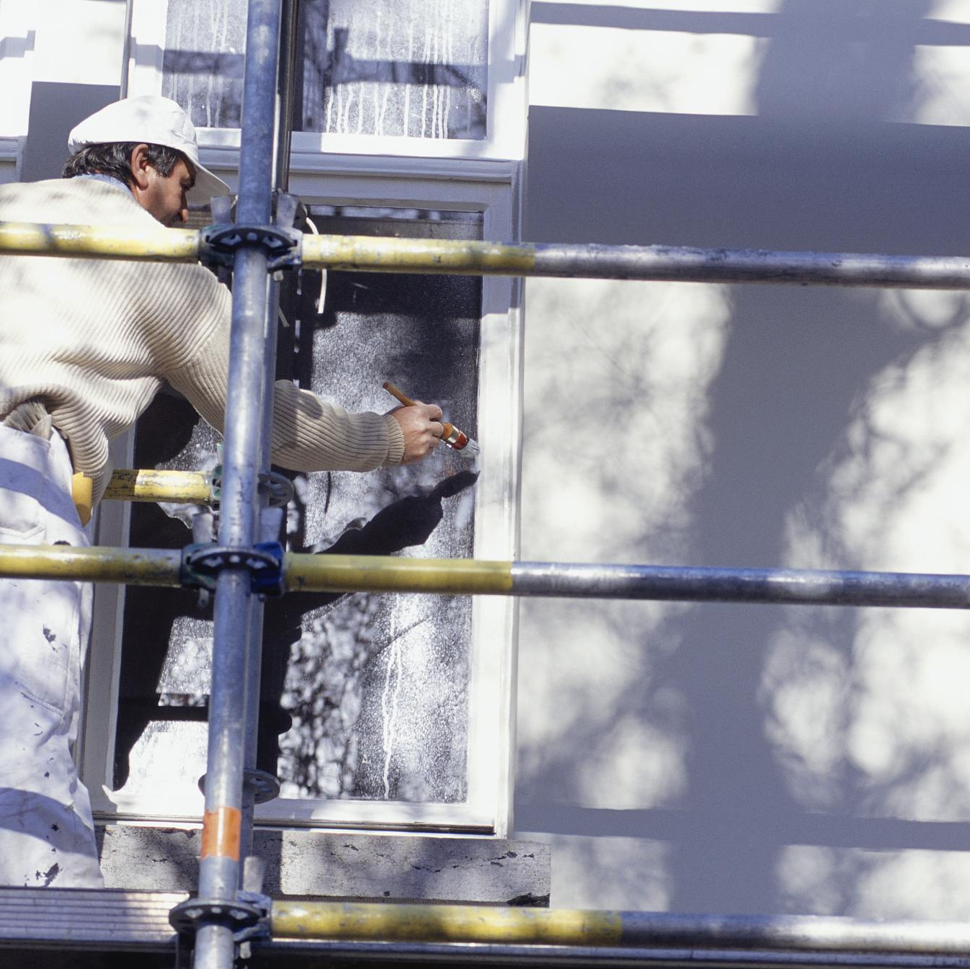
恶劣天气及特殊环境作业要求
大风天气限制
风速达6级（10.8m/s）时立即停止作业，临边材料需固定，防止飞落；雷雨天气需撤离至安全区域并断开电源。
夜间作业照明标准
作业面照度不低于150勒克斯，需配置应急照明设备，照明方向避免直射作业人员眼睛。
带电作业防护
接近带电体作业时需保持安全距离（10kV以下≥1.7米），使用绝缘工具并穿戴绝缘防护用品，设置警示隔离区。
悬空作业锚固点
无可靠立足点时需设置双挂点生命线，坠落制动距离不超过1.8米，每名作业人员独立使用锚点。

Slide 18
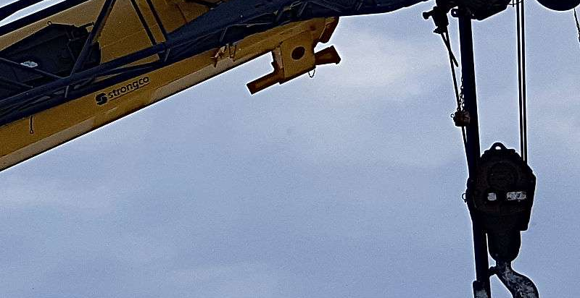
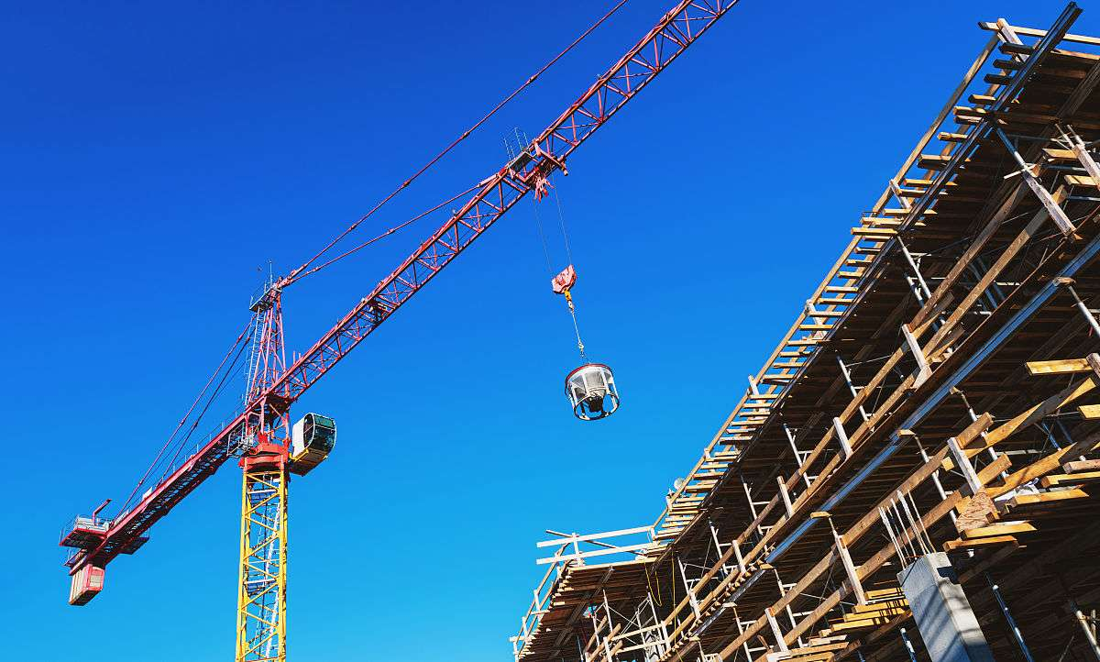
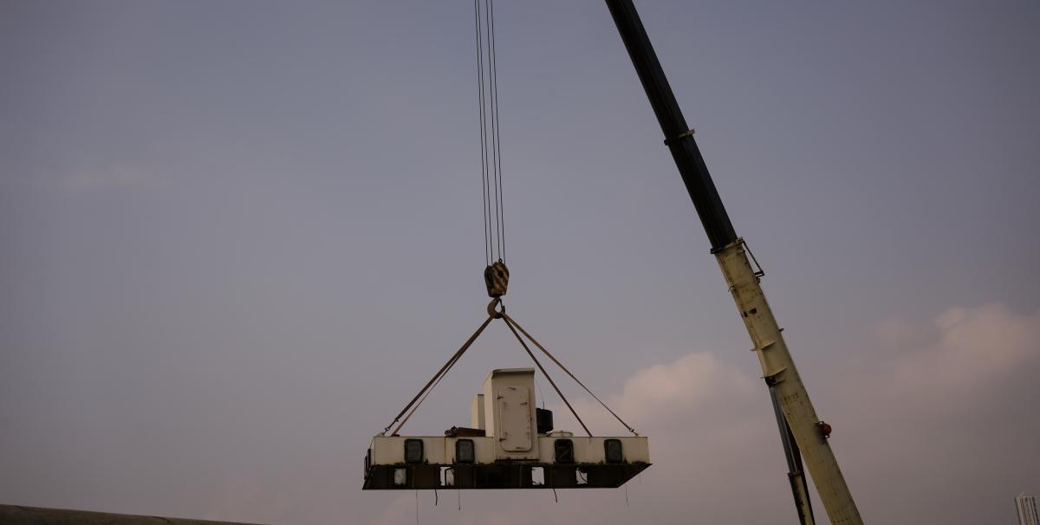
工具与材料传递的安全要点
吊运方案审核
传递区域隔离
防滑防散落措施
重量超过50kg的物料需制定专项吊运方案，明确吊点、索具规格及信号指挥人员，经安全部门批准后实施。
物料传递下方设置警戒区（半径≥1.5倍作业高度），专人监护禁止交叉通行，小型工具使用工具桶垂直运输。
松散材料（如螺栓、垫片）需用容器盛装并封盖，钢管等长件物料两端需绑扎平衡，防止滑脱或旋转失控。

Slide 19
04
事故预防与应急措施

Slide 20
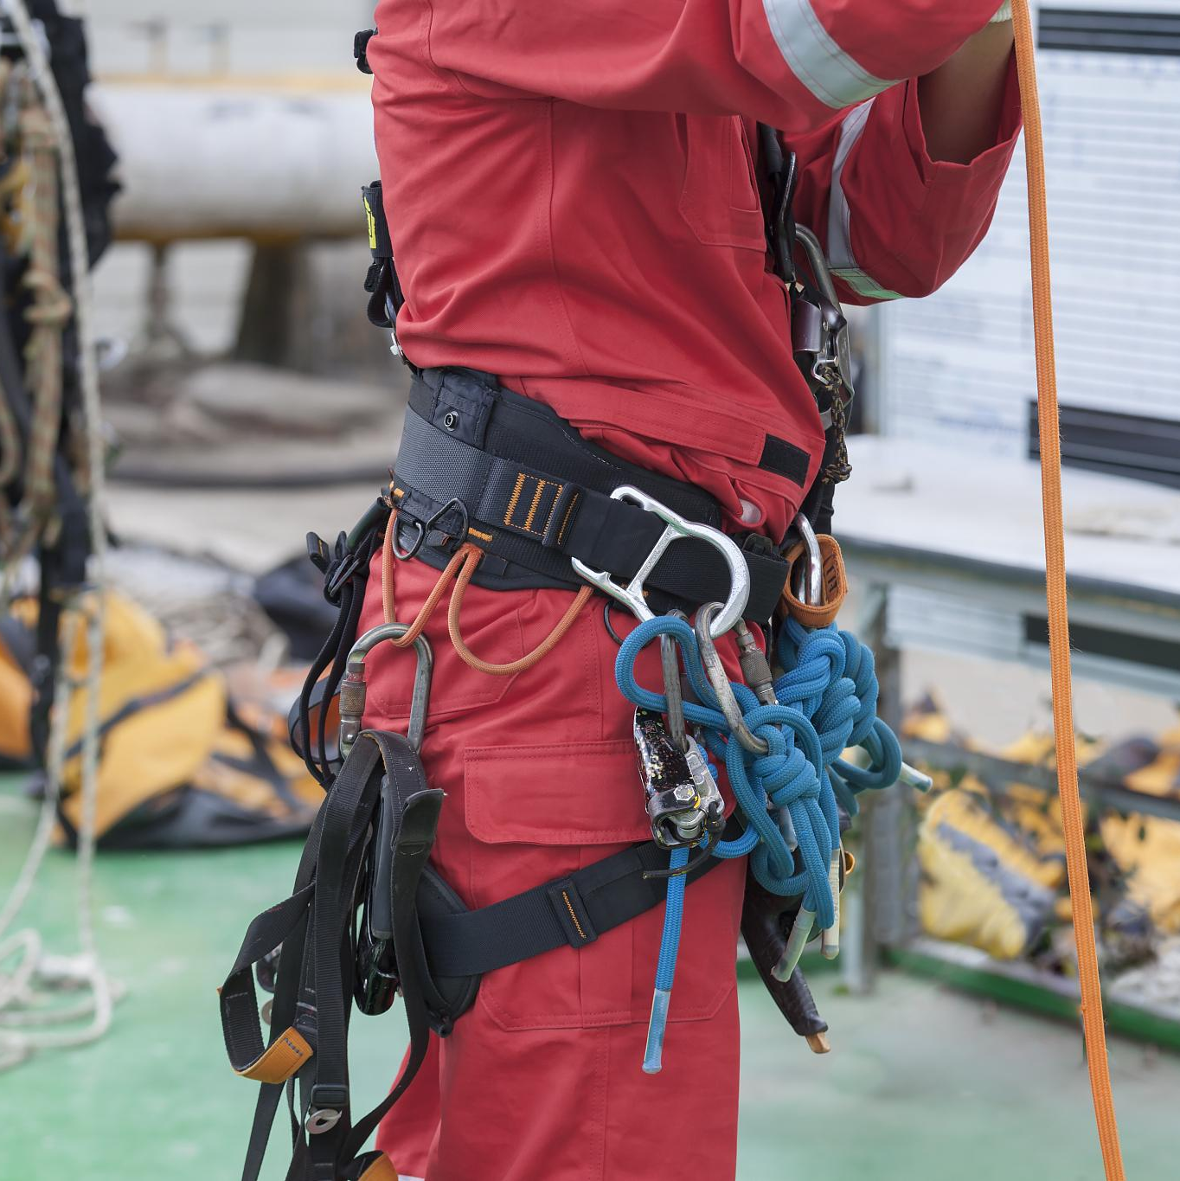
坠落防护双重保护原则
个人防护与集体防护结合
高挂低用原则
高空作业必须同时使用安全带（个人防护）和安全网/防护栏（集体防护），确保一种防护失效时另一种仍能提供保护。
01
02
安全绳挂点应位于作业人员正上方或斜上方坚固结构（如钢梁、预埋挂点），减少坠落冲击距离，避免大幅摆动。
双钩交替作业
03
04
挂点强度验证
使用两根安全绳交替固定，确保移动时始终有一根处于锚固状态，防止无保护间隙。
锚固点需能承受≥22kN（约2.2吨）的静态拉力，临时挂点（如膨胀螺栓）需经拉力测试合格后方可使用。

Slide 21
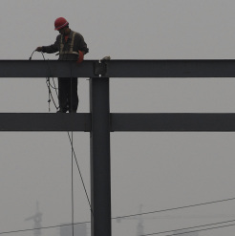
现场隐患识别与整改
防护设施缺陷检查
排查洞口、临边是否设置合格护栏或盖板，脚手架、作业平台是否稳固，安全网有无破损。
设备与工具状态评估
检查安全带、安全绳是否磨损或老化，电动工具绝缘性能是否完好，高空车支腿是否平稳。
环境风险管控
识别强风、雨雪等恶劣天气影响，评估彩钢瓦屋面坡度、承重能力及障碍物分布，制定针对性防护方案。

Slide 22
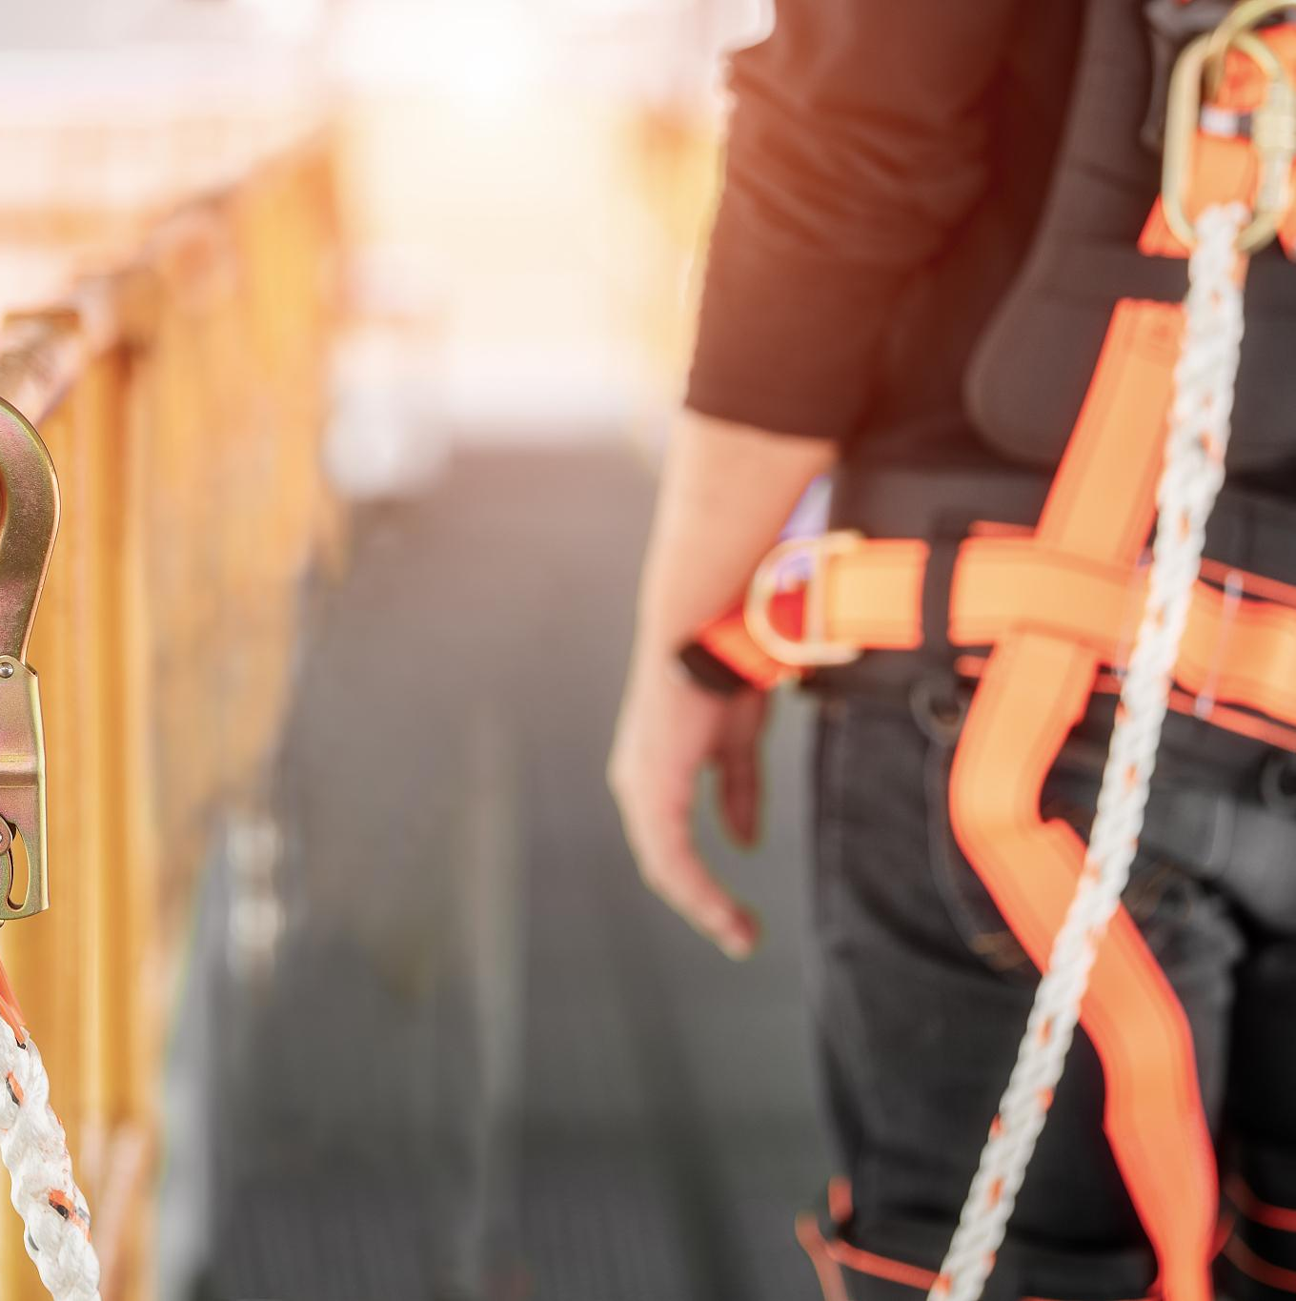
常见违规行为及处罚
无证或超范围作业
未取得高空作业资格人员上岗，或超越许可范围施工，将面临停工整改及行政处罚。
防护用品缺失或错误使用
未佩戴安全带、安全帽，或安全带未高挂低用，按《安全生产法》罚款并追责。
擅自拆除安全设施
作业人员私自移除防护栏、安全网等，导致隐患的，需承担事故主要责任。
交叉作业未隔离
上下垂直作业未设置隔离层或警示区，造成物体打击风险的，对责任单位处以罚款。

Slide 23
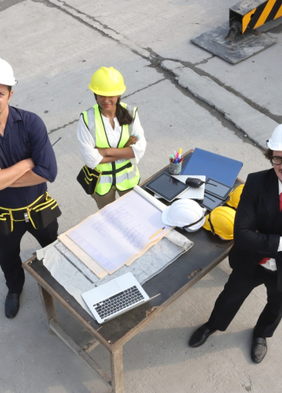
事故报告流程与应急响应
即时报告机制
分级响应程序
事故发生后，现场负责人须1小时内向属地安监部门报告，同时启动应急预案，保护现场。
根据伤亡情况划分响应等级，轻伤由项目组处置，重伤或死亡事故需上报省级监管部门。
证据保全要求
协同救援分工
严禁破坏事故现场，需拍照、录像记录坠落点、防护设施状态及设备位置，供调查使用。
明确医疗组、疏散组、联络组职责，优先稳定伤员生命体征，避免二次伤害。

Slide 24
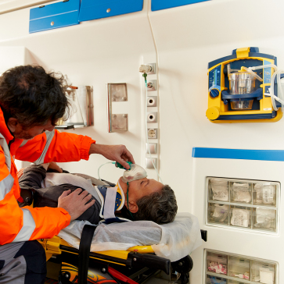
急救知识与坠落伤员处置
初步伤情判断
01
检查伤员意识、呼吸、出血情况，优先处理窒息、大出血等危及生命的损伤。
脊柱保护措施
02
疑似脊柱损伤时，用颈托固定颈部，平移至硬质担架，避免弯曲或扭转动作。
复合伤处理原则
03
对多发伤、联合伤（如胸腹联合伤）采取止血、抗休克、封闭开放性气胸等综合措施。
转运注意事项
04
保持伤员体温，记录伤情变化时间点，途中持续监测生命体征，提前通知医院准备接诊。

Slide 25
05
案例警示与安全责任

Slide 26
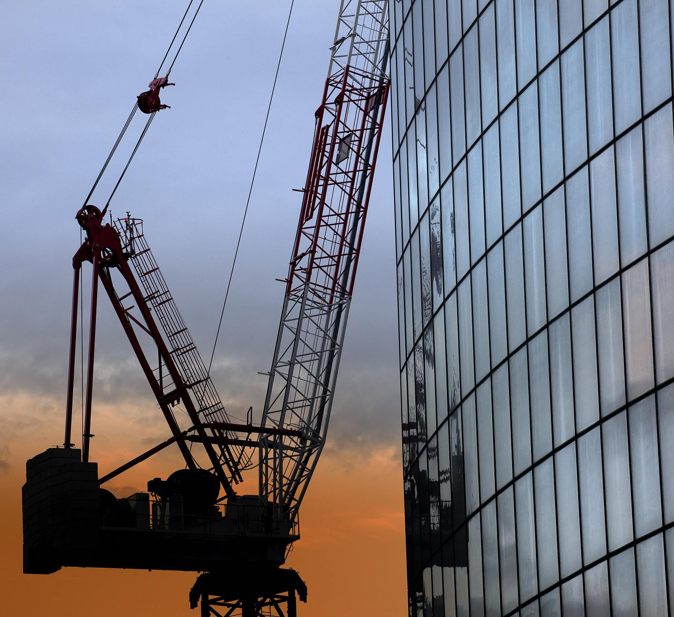
典型高处坠落事故剖析
深圳地铁15号线起重伤害事故
工人违章进入起重机回转区，被挤压身亡，暴露出现场安全管理缺失、工人安全意识淡薄等问题，直接经济损失180万元。
西安空调安装坠落事故
作业人员未有效固定安全绳，导致从12楼坠落，争议焦点在于劳务关系界定（无偿帮忙或承包），凸显高空作业防护措施执行不力。
湘潭门窗公司高处坠落事故
无资质人员未佩戴安全帽、安全绳进行3米高作业坠落，反映企业培训缺失、隐患排查流于形式等系统性漏洞。

Slide 27
事故原因与责任追究
直接原因
管理原因
01
02
违章作业（如未系安全绳、无证操作）、设备防护缺陷（如洞口未封闭）、监护失效（如安全绳未拉牢）是多数事故的直接诱因。
企业未落实安全培训（如湘潭门窗公司未查验特种作业资质）、未建立隐患排查机制（如未发现临边防护缺失）、违规分包（如水电十四局对分包监管不力）。
追责措施
赔偿争议
03
04
涉事企业面临行政处罚（如宝安区应急管理局对水电十四局罚款），责任人被“一案双罚”（如湘潭事故移送司法机关），总包单位承担连带责任（如深圳住建局介入处理）。
部分事故涉及责任界定纠纷（如西安事故中“免费帮忙”与“承包关系”争议），需通过法律途径明确赔偿主体与比例。

Slide 28
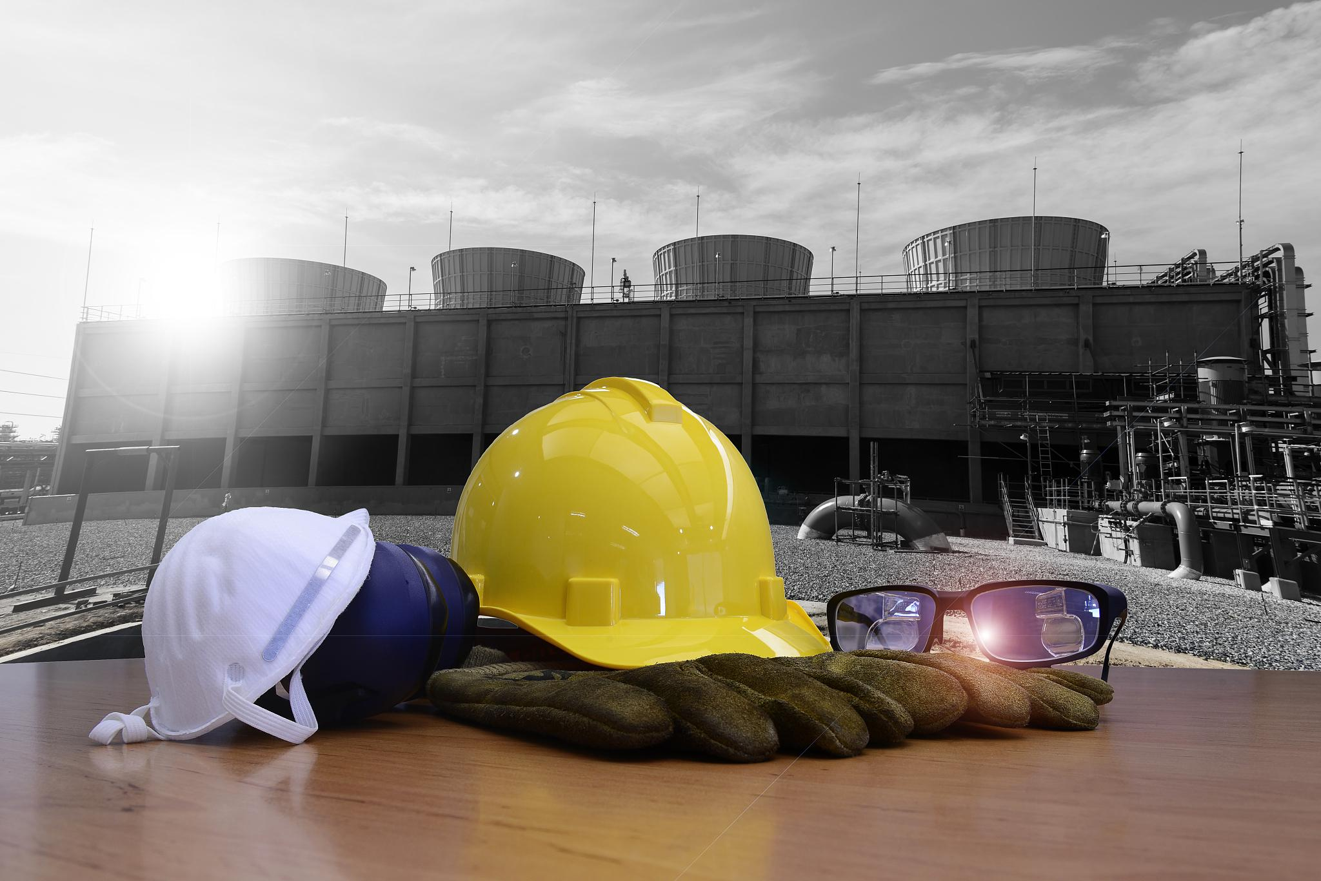
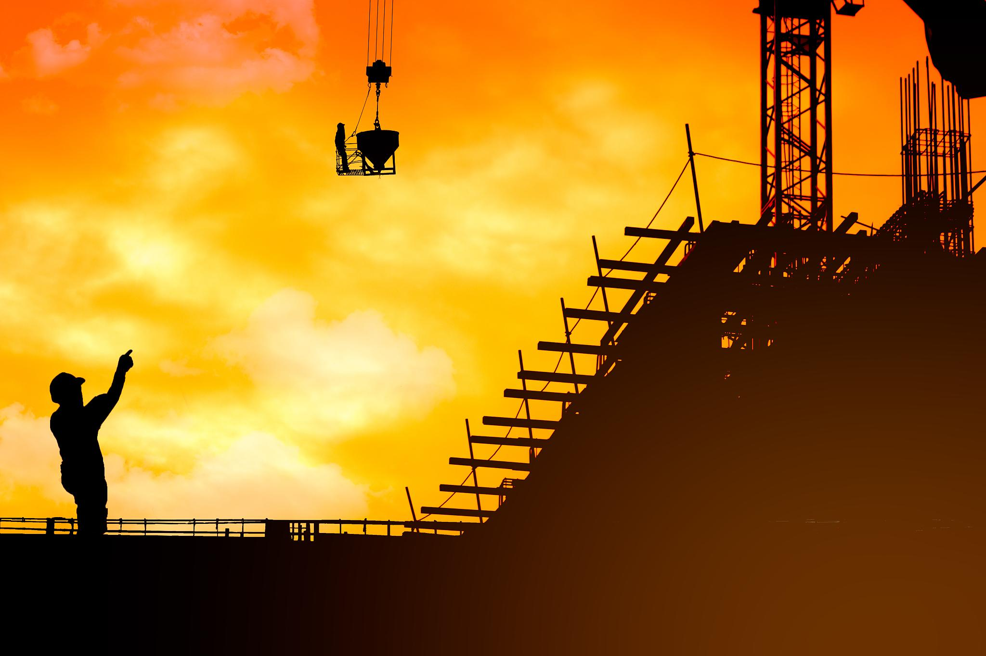
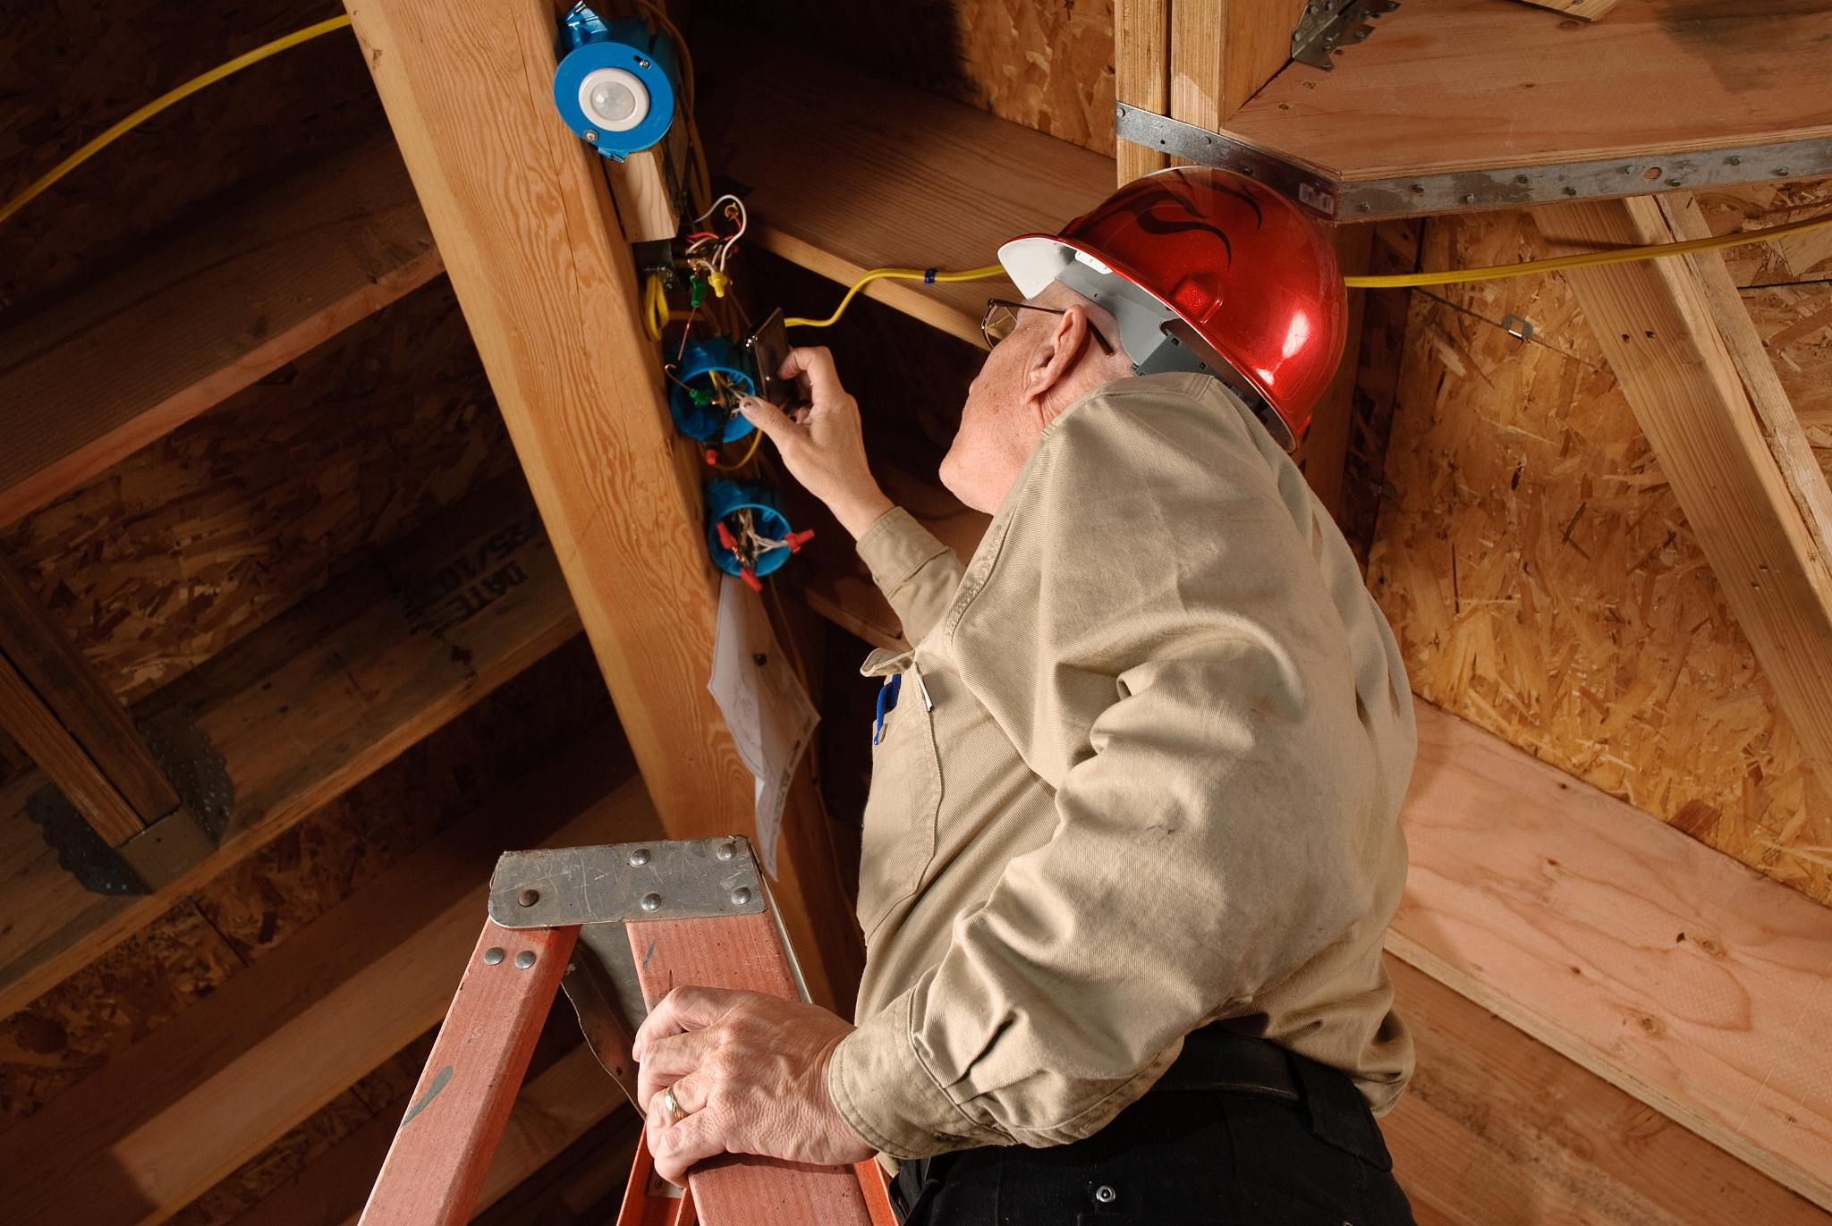
企业、管理者及员工的安全职责
管理者监督责任
应落实现场巡查（如检查安全绳佩戴情况）、强化分包管理（如审核劳务单位资质）、及时整改隐患（如修复防护栏破损）。
企业主体责任
员工执行责任
需健全安全制度（如制定高处作业审批流程）、配足防护装备（如安全绳、防坠器）、定期开展应急演练（如模拟坠落救援）。
必须持证上岗（如高处作业操作证）、遵守操作规程（如禁止进入起重机回转区）、主动报告风险（如发现防护设施缺失）。

Slide 29
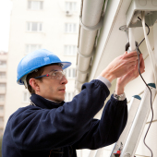
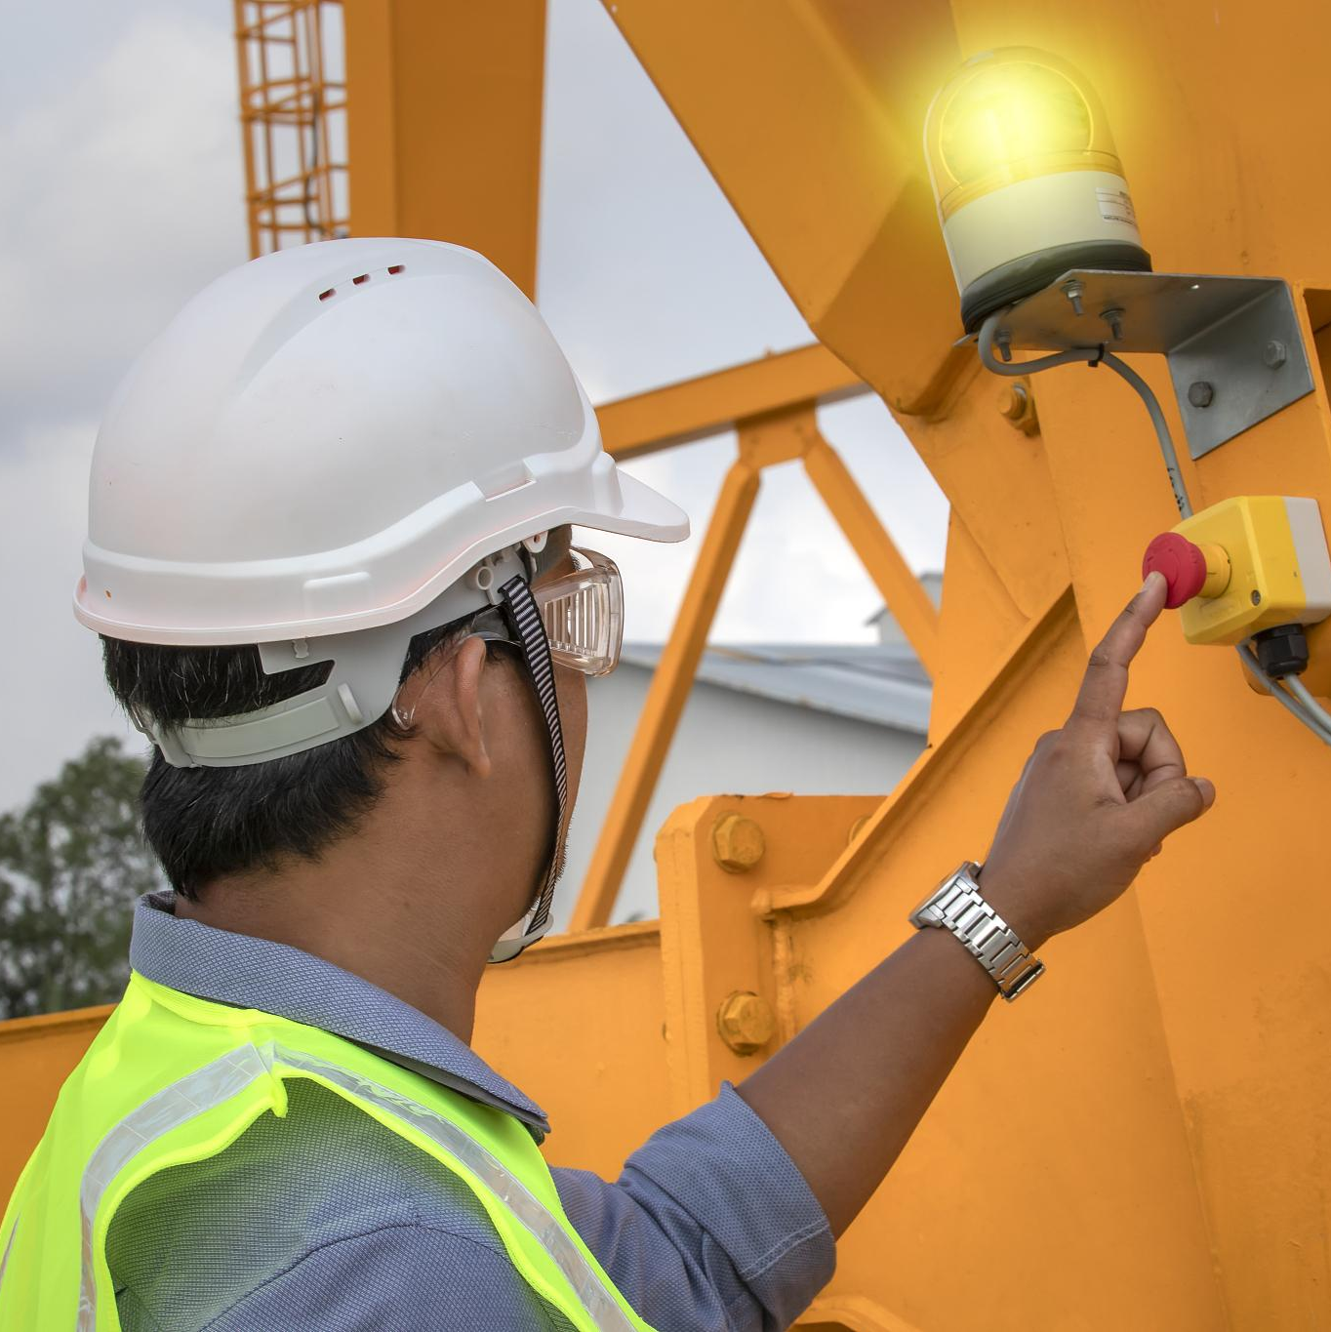
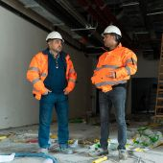
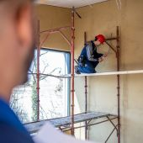
安全文化建设的建议
完善激励机制
推动技术防控
强化教育培训
设立安全行为奖励（如举报隐患给予奖金），将安全绩效纳入考核（如与晋升、薪资挂钩）。
推广智能监控设备（如AI识别未戴安全帽行为），使用防坠科技产品（如自动收紧式安全带）。
建立举报渠道
针对高处作业开展专项培训（如模拟坠落体验），确保员工掌握应急技能（如安全绳正确系挂方法）。
开通匿名隐患上报平台（如企业微信小程序），鼓励员工参与安全监督（如曝光违规操作照片）。

Slide 30
06
总结与行动

Slide 31
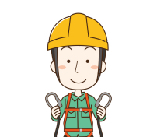
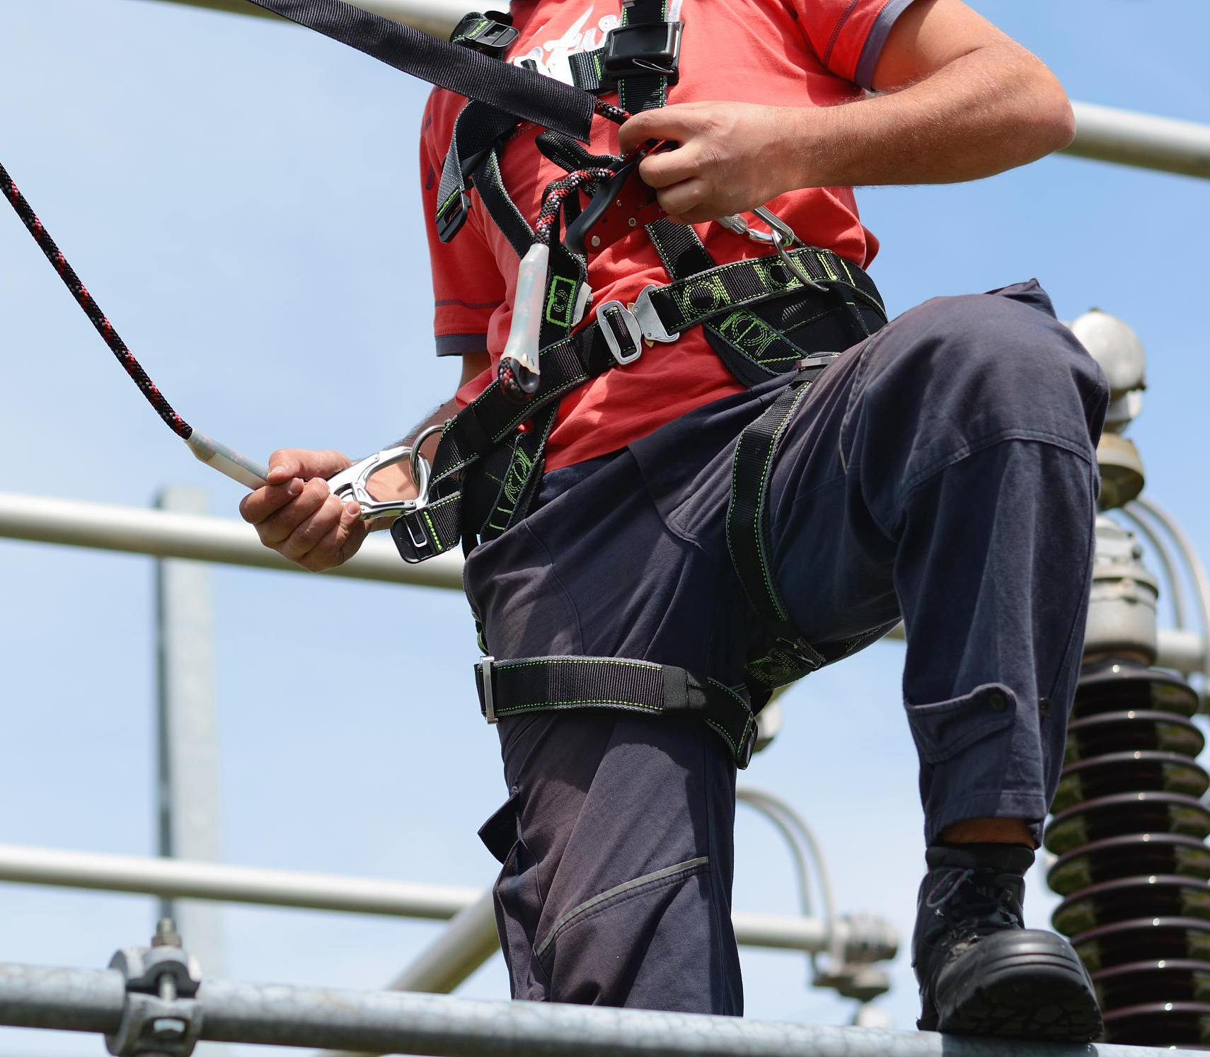
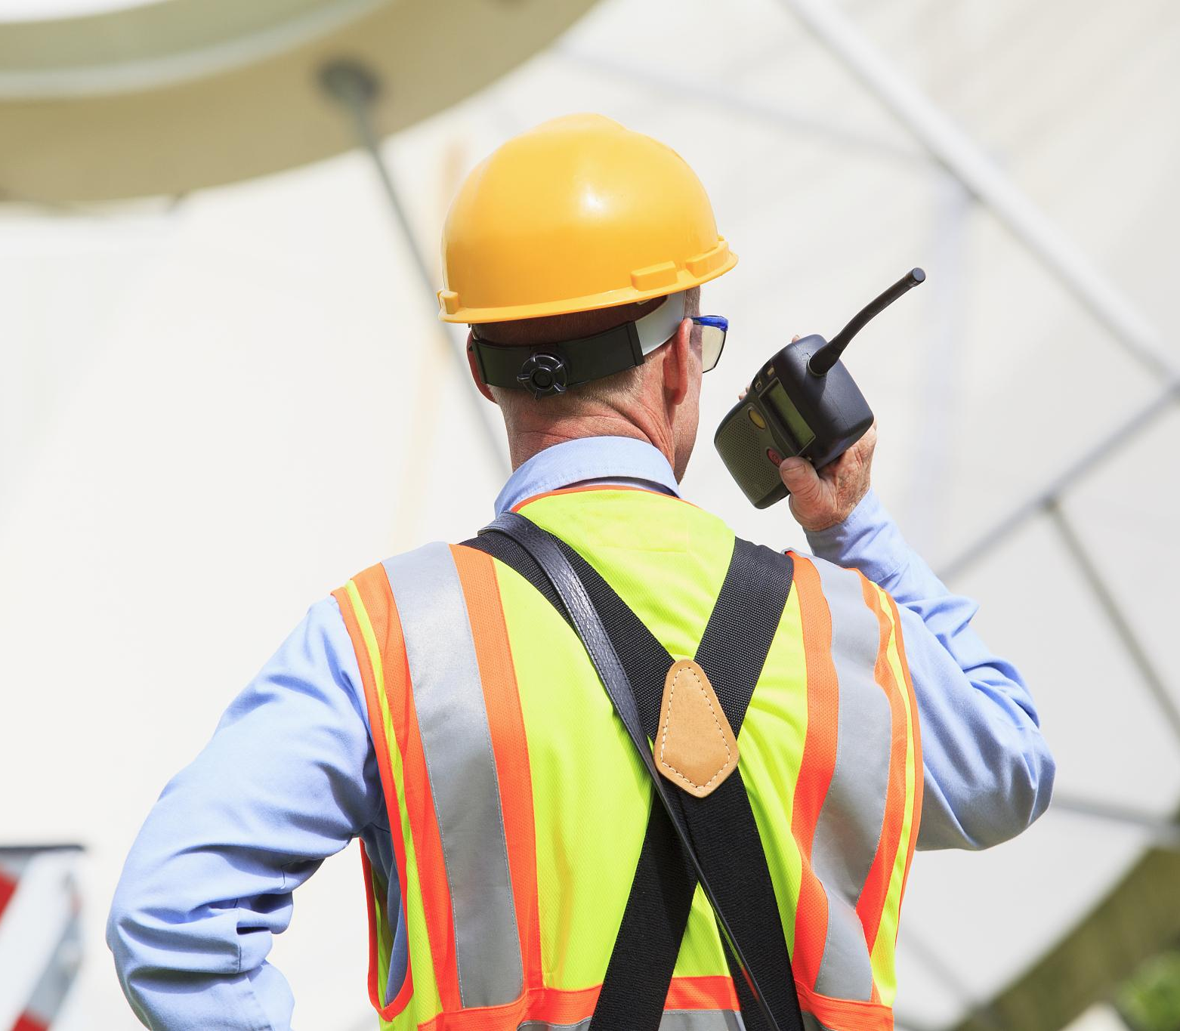
核心要点回顾
安全防护装备
高处作业必须全程佩戴五点式双钩安全带，遵循“高挂低用”原则，挂点需能承受15kN以上拉力，严禁系挂在临时或不牢固结构上。安全帽、防滑鞋等个体防护装备需经检测合格后方可使用。
作业环境管控
临边洞口必须设置硬质防护（如Φ8mm钢筋网），脚手架需同步安装生命线（钢丝绳≥Φ8mm），悬空作业下方3m内增设安全平网。恶劣天气（5级以上风、雷雨等）严禁高处作业。
人员资质与健康
特种作业人员必须持证上岗，严禁超龄、酒后或患有心脑血管疾病人员从事高处作业。作业前需进行健康筛查和安全技术交底，明确应急措施。

Slide 32
高风险环节重点提醒
交叉作业防护
个体防护细节
上下交叉作业需设置双层防护层（坠落高度＞24m时），工具材料需用防坠绳固定，严禁抛掷。禁止在未固定构件或轻型屋顶（如彩钢板）上无防护作业。
安全带钩扣需每次使用前检查锁闭状态，移动时不得解开挂钩；30m以上作业需配备通讯工具。安全绳应垂直悬挂，避免缠绕或与尖锐物接触。
1
2
3
4
脚手架与吊篮使用
特殊时段管理
脚手架搭设必须验收合格，作业层满铺脚手板；吊篮需配备防坠锁、限位装置，严禁超员或空中翻越。拆除临边防护需经安全负责人审批并立即恢复。
夜间、节假日施工时管理人员必须旁站监督，“危大工程”关键环节实施全程监护。每日巡查需闭环处理“三违”行为，对恶意违章零容忍。

Slide 33
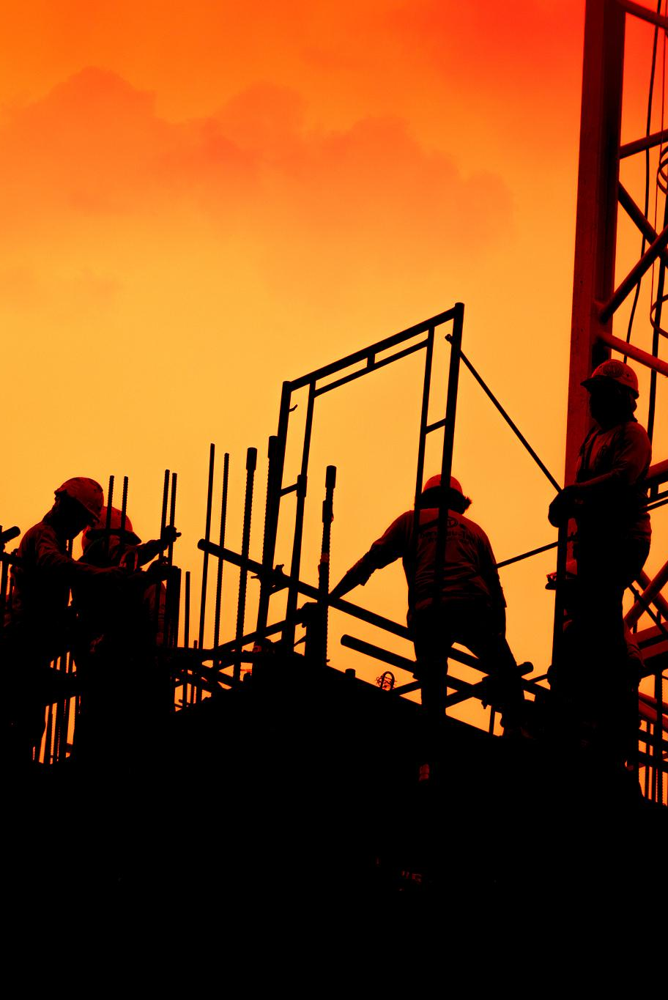
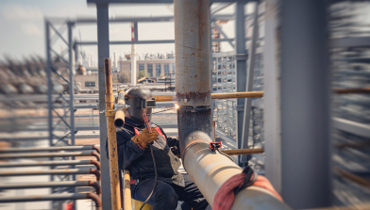
日常作业安全承诺
责任落实
行为规范
全员签订安全生产契约，明确权利义务。班前会必须检查防护用品，作业前进行针对性交底。监理单位每日开展防高坠专项巡查并记录整改。
杜绝无证上岗、擅自拆除防护等违规行为。发现隐患立即停止作业，执行“谁验收谁负责”制度。对保持良好安全行为的个人/班组给予奖励。
应急准备
作业区域需设置应急逃生通道，配备缓降器、安全绳等救援设备。暴风雨后需重新检查安全设施，确保防护有效性。

Slide 34
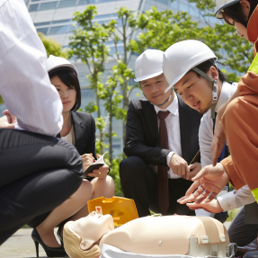
持续改进与安全意识提升
定期安全培训与演练
组织员工参与高处作业专项安全培训，模拟突发情况应急处理，强化风险识别与应对能力。
建立安全反馈机制
鼓励员工报告安全隐患，设立匿名反馈渠道，及时整改并优化作业流程。
引入新技术与装备
推广使用防坠落系统、智能安全监测设备等，通过技术手段降低高处作业风险。

Slide 35
汇报完毕，谢谢大家
汇报人：XXX
2026-08-17

